Slide 1

Detecção de Descontinuidades em Imagens
Universidade Federal do Piauí
Campus Senador Helvídio Nunes de Barros
GRUPO 1
Matheus de Sousa Moura, Sara Raquel de Castro Moraes e Carlos Eduardo Simão de Queiroz
Tópicos Especiais em Visão Computacional — Prof. José Denes Lima Araújo

Slide 2
Sumário
▪ 1. Fundamentos: por que usar derivadas na segmentação
▪ 2. Detecção de pontos isolados (Seção 10.2.2)
▪ 3. Detecção de linhas (Seção 10.2.3)
▪ 4. Filtros de aguçamento — Laplaciano, máscara de nitidez e gradiente (Seção 3.6)
▪ 5. Modelos e detecção de bordas (Seções 10.2.4 e 10.2.5)
▪ 6. Operadores de gradiente: Roberts, Prewitt e Sobel
▪ 7. Algoritmo de Canny (Seção 10.2.6)
▪ 8. Aplicações práticas em Python
▪ 9. Quadro-resumo e conclusão

Slide 3
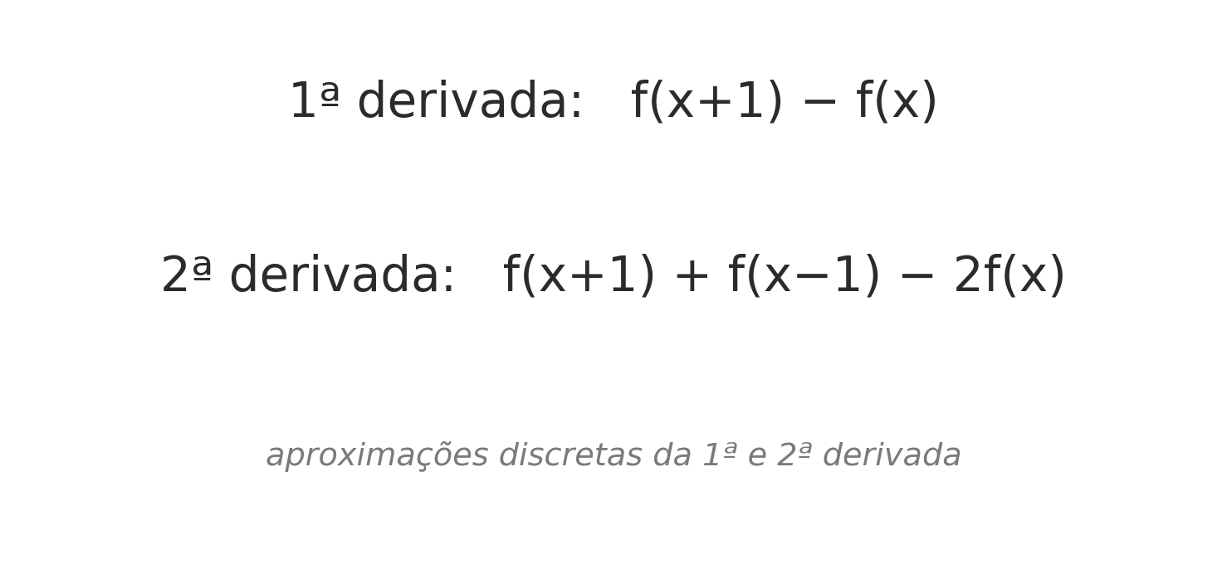
Fundamentos: Segmentação por Descontinuidades
O que é segmentação?
Por que derivadas?
▪ particiona a imagem em sub-regiões que cobrem toda a imagem, são conectadas, disjuntas e internamente homogêneas quanto a uma propriedade Q.
▪ duas categorias clássicas: descontinuidade (bordas) e similaridade (limiarização, regiões).
▪ o Grupo 1 cobre a categoria de descontinuidade — pontos, linhas e bordas (Seção 10.2).
▪ 1ª ordem: zero em áreas constantes; diferente de zero no início de degraus/rampas e ao longo da rampa.
▪ 2ª ordem: zero em áreas constantes; diferente de zero no início E no fim da rampa/degrau.

Slide 4
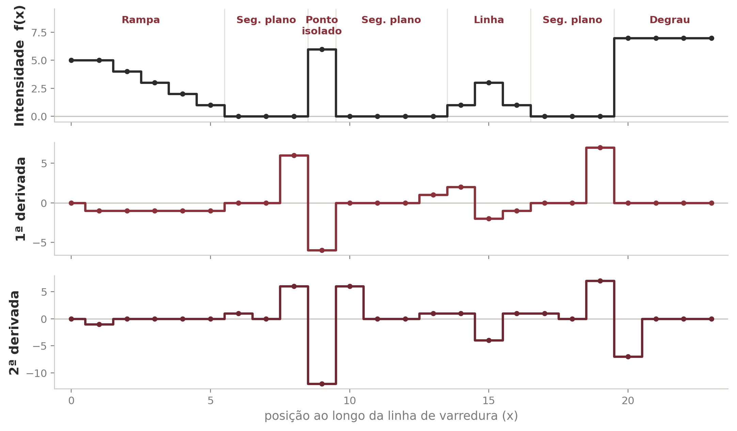
Perfil de Intensidade e Resposta das Derivadas
Recriação da Fig. 10.2 (Gonzalez & Woods) — perfil de intensidade com rampa, segmento plano, ponto isolado, linha e degrau, e as respectivas 1ª e 2ª derivadas.

Slide 5
1ª × 2ª Derivada: Conclusões do Livro
Derivadas de 1ª ordem
Derivadas de 2ª ordem
▪ produzem bordas mais "grossas" (respondem ao longo de toda a rampa).
▪ menos sensíveis a pequenos detalhes e ruído fino.
▪ a magnitude indica a presença de uma borda.
▪ resposta bem mais forte a detalhes finos: pontos isolados, linhas e ruído.
▪ produzem um efeito de "borda dupla" nas transições (dois valores por borda).
▪ o sinal indica o lado escuro/claro da transição.
▪ o cruzamento por zero ajuda a localizar o centro da borda.

Slide 6
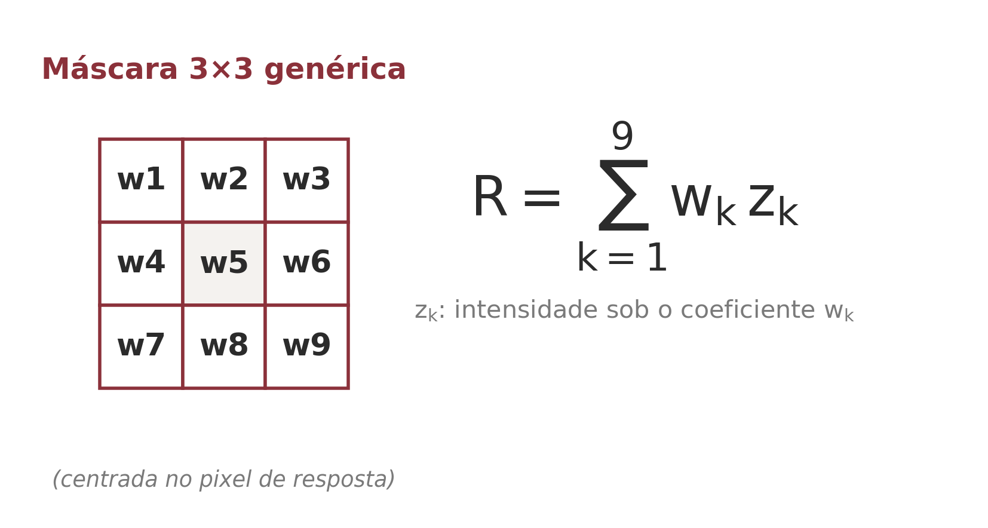
A Máscara Geral de Filtragem Espacial
▪ toda técnica desta seção (pontos, linhas e bordas) é implementada percorrendo a imagem com uma máscara 3×3 (ou 2×2) e calculando essa soma ponderada R.
▪ a diferença entre as técnicas está apenas nos coeficientes wₖ escolhidos.

Slide 7
Detecção de Pontos Isolados
1
Seção 10.2.2 — máscara Laplaciana aplicada a mudanças abruptas em um único pixel

Slide 8
Quando Detectar Pontos Isolados?
▪ baseia-se em derivadas de 2ª ordem (Laplaciano) — as mais sensíveis a mudanças pontuais e detalhes finos.
▪ um ponto isolado tem intensidade muito diferente da vizinhança, cercado por um fundo homogêneo.
▪ aplicação típica: defeitos pontuais em radiografias industriais — por exemplo, porosidade em uma lâmina de turbina (Exemplo 10.1 do livro).
▪ quando o fundo não é homogêneo, outras técnicas de segmentação são mais adequadas.

Slide 9
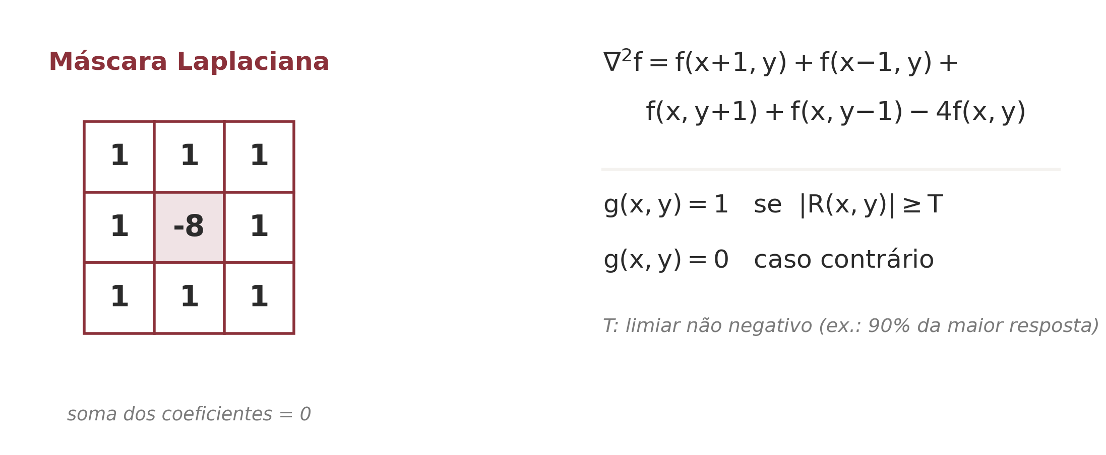
Máscara Laplaciana e Regra de Limiarização
Fig. 10.4(a) — a soma dos coeficientes é zero: resposta nula em regiões de intensidade constante. T é escolhido, por exemplo, como 90% da maior resposta absoluta observada na imagem (Exemplo 10.1).

Slide 10
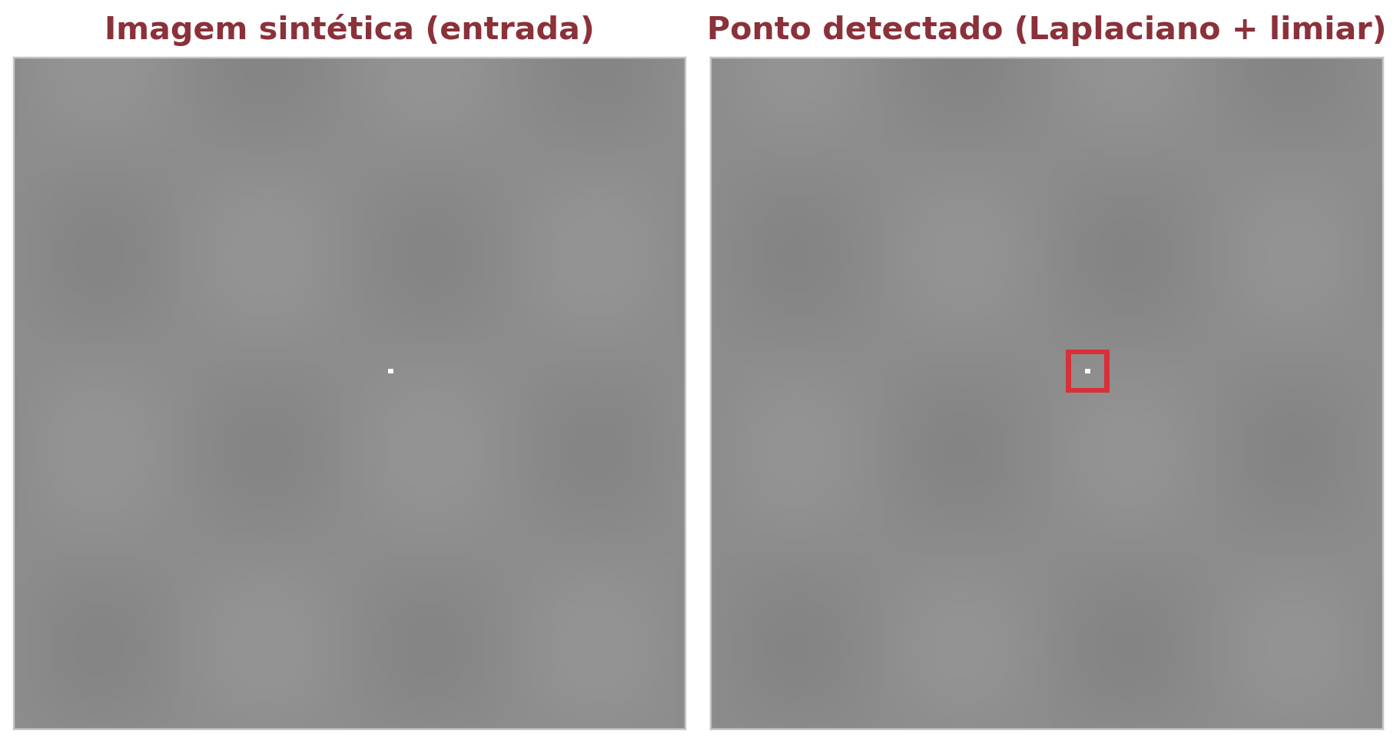
Aplicação Prática: Detecção de Ponto Isolado
Implementação em Python (scipy.ndimage.correlate) sobre imagem sintética: máscara Laplaciana 3×3 + limiar T = 90% da maior resposta absoluta — mesmo critério do Exemplo 10.1.

Slide 11
Detecção de Linhas
2
Seção 10.2.3 — máscaras direcionais e o efeito de linha dupla

Slide 12
Conceito e o Problema da Linha Dupla
▪ assim como pontos, linhas finas respondem melhor a derivadas de 2ª ordem, que produzem linhas mais nítidas que a 1ª ordem.
▪ a máscara Laplaciana pode ser usada, mas gera valores positivos e negativos de cada lado da linha — o efeito de "linha dupla".
▪ solução prática: manter apenas os valores positivos (ou aplicar um limiar), o que produz linhas mais finas e úteis.
▪ linhas largas em relação ao tamanho da máscara geram um "vale" de zeros entre as bordas — melhor tratá-las como regiões.

Slide 13
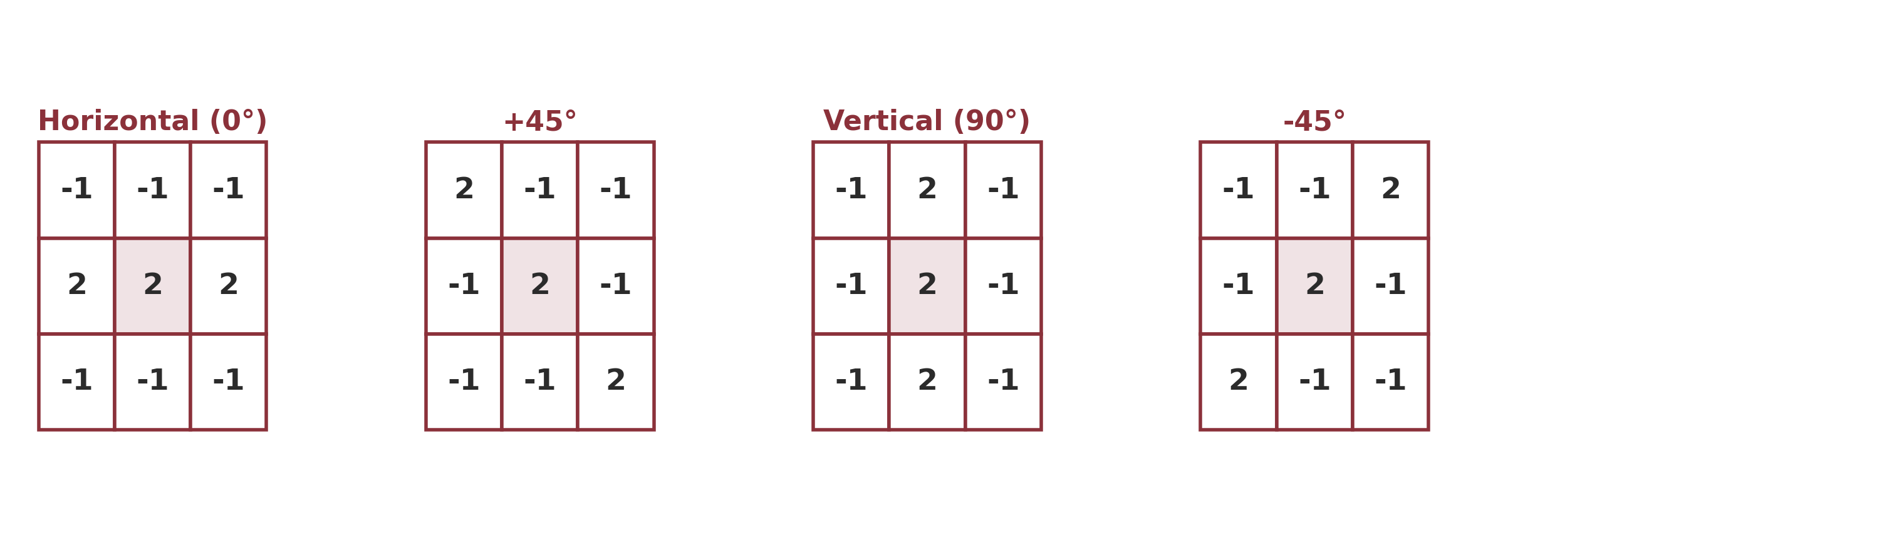
Máscaras Direcionais de Linha
▪ cada máscara tem peso 2 na direção preferencial; os coeficientes somam zero (Fig. 10.6).
▪ regra de decisão: se |Rₖ| > |Rⱼ| para todo j ≠ k, o pixel tem maior probabilidade de pertencer a uma linha na direção k (Exemplo 10.3).

Slide 14
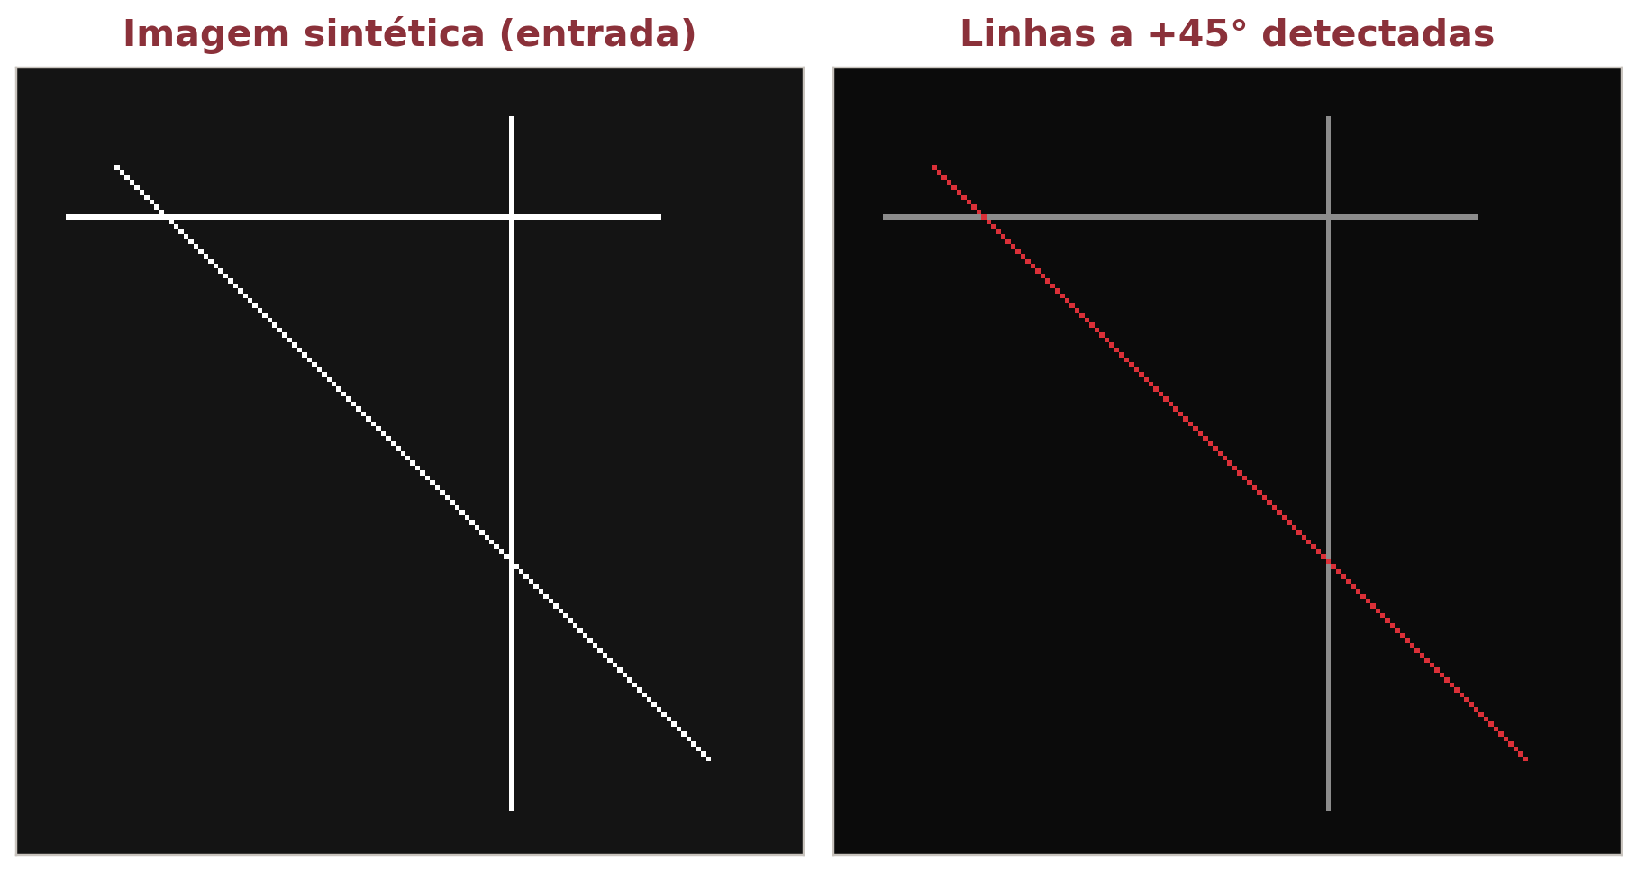
Aplicação Prática: Detecção de Linhas por Direção
Imagem sintética com linhas horizontal, vertical e diagonal. A máscara de +45° (peso 2 na diagonal principal) responde e é limiarizada apenas na linha diagonal, ignorando as demais — como no Exemplo 10.3.

Slide 15
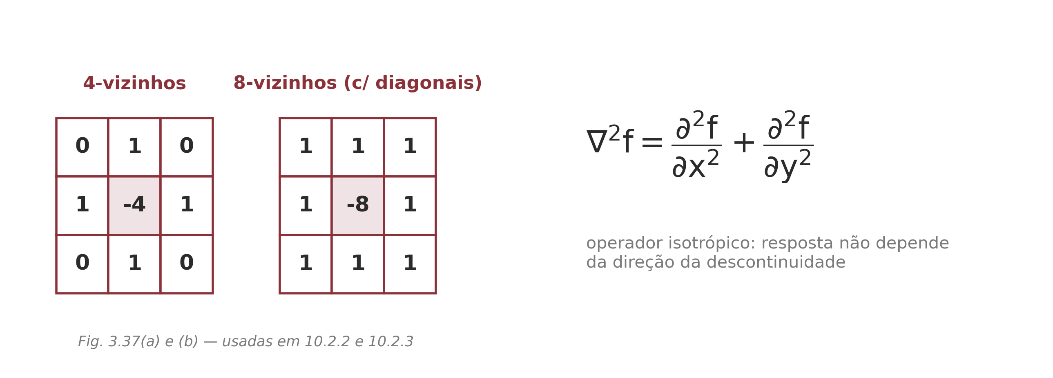
Filtros de Aguçamento: o Operador Laplaciano
▪ o Laplaciano é um filtro de aguçamento isotrópico — sua resposta não depende da direção da descontinuidade — e é a base tanto da detecção de pontos quanto de linhas vista nas seções anteriores.

Slide 16
Filtros de Aguçamento: Objetivo e Fundamentos
▪ objetivo: salientar transições de intensidade para aumentar a nitidez — usos em impressão eletrônica, imagens médicas, inspeção industrial e navegação autônoma (Seção 3.6).
▪ o borramento é feito pela média dos pixels (análoga à integração); logo, o aguçamento é feito por diferenciação no domínio do espaço.
▪ a resposta de um operador derivativo é proporcional ao nível de descontinuidade: realça bordas e outras descontinuidades (inclusive ruído) e atenua áreas de variação suave.
▪ a 2ª derivada realça muito mais os detalhes finos que a 1ª e é mais fácil de implementar — por isso o livro começa pelo Laplaciano e depois trata a máscara de nitidez e o gradiente (1ª ordem).

Slide 17
Laplaciano para Aguçamento de Imagens
▪ Laplaciano discreto (4-vizinhos): ∇²f = f(x+1,y) + f(x−1,y) + f(x,y+1) + f(x,y−1) − 4f(x,y). Com as diagonais, o termo central passa a −8f(x,y): isotrópico em incrementos de 45° (4-viz.: 90°).
▪ sozinho, o Laplaciano deixa só bordas e descontinuidades sobre um fundo escuro. Somá-lo à original recupera o fundo: g(x,y) = f(x,y) + c·∇²f(x,y).
▪ c = −1 para máscaras de coeficiente central negativo (Fig. 3.37 a, b) e c = +1 para as de coeficiente central positivo (Fig. 3.37 c, d) — o sinal da máscara deve ser considerado.
▪ para exibir o Laplaciano, soma-se o valor mínimo e reescala-se para [0, L−1]. A máscara com diagonais aguça mais que a de 4 vizinhos (Exemplo 3.15).

Slide 18
Máscara de Nitidez e Filtragem High-Boost
▪ processo clássico da indústria gráfica: (1) borrar a imagem; (2) subtrair a versão borrada da original — a diferença é a máscara; (3) somar a máscara à original.
▪ máscara: g_máscara(x,y) = f(x,y) − f̄(x,y) · resultado: g(x,y) = f(x,y) + k·g_máscara(x,y), em que f̄ é a imagem borrada e k ≥ 0.
▪ k = 1: máscara de nitidez (unsharp masking) · k > 1: filtragem high-boost (alto-reforço) · k < 1: atenua a contribuição da máscara.
▪ cuidado: a máscara lembra uma 2ª derivada; com k alto demais, valores negativos geram uma auréola (halo) escura ao redor das bordas. No Exemplo 3.16, k = 4,5 foi o maior valor que manteve o resultado positivo.

Slide 19
Gradiente para Aguçamento (Não Linear)
▪ 1ª derivada via magnitude do gradiente: M(x,y) = √(gₓ² + g_y²) ≈ |gₓ| + |g_y|. As derivadas parciais são lineares (máscaras); M é não linear (potência e raiz, ou módulo).
▪ a magnitude é isotrópica; a aproximação por valores absolutos é mais barata, mas em geral perde essa propriedade. As máscaras usuais são isotrópicas em múltiplos de 90°.
▪ operadores: Roberts (2×2, diferenças diagonais: gₓ = z₉−z₅, g_y = z₈−z₆) e Sobel (3×3, peso 2 no centro, com alguma suavização). Coeficientes somam zero: resposta nula em áreas constantes.
▪ Exemplo 3.17: na inspeção industrial (lente de contato), o gradiente de Sobel realça defeitos de borda e elimina tons constantes ou de transição suave — pré-processamento para inspeção automatizada.

Slide 20
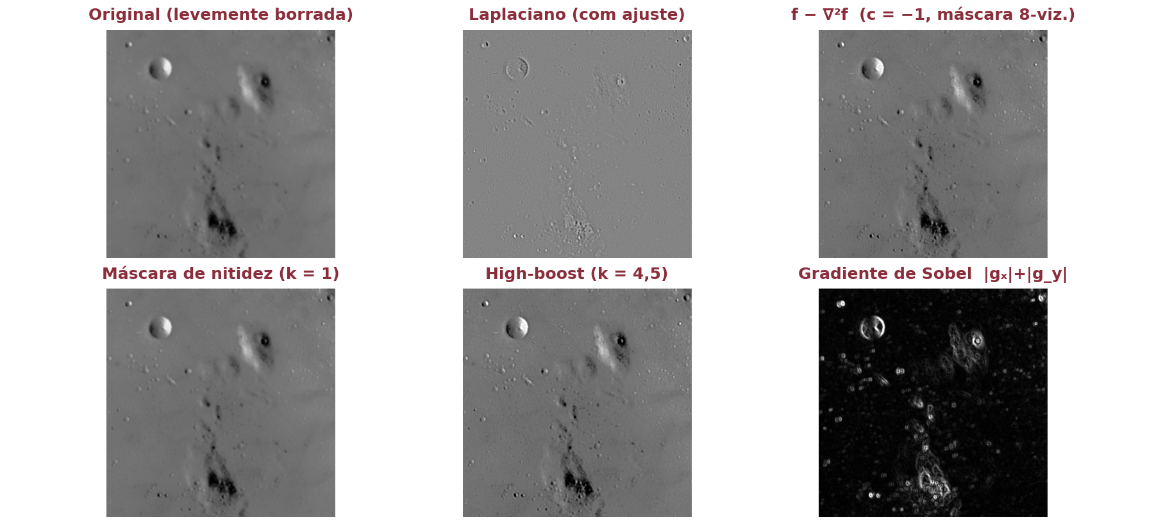
Aplicação Prática: Aguçamento de Imagens
Imagem real (Lua, scikit-image) levemente borrada, processada em Python (scipy.ndimage): Laplaciano 8-vizinhos com c = −1; máscara de nitidez com gaussiana 5×5 (σ = 3), k = 1 e k = 4,5 (parâmetros do Exemplo 3.16); gradiente de Sobel |gₓ|+|g_y|. O high-boost dá o realce mais forte; o gradiente destaca só as bordas.

Slide 21
Modelos e Detecção de Bordas
3
Seções 10.2.4 e 10.2.5 — do modelo teórico ao operador do gradiente

Slide 22
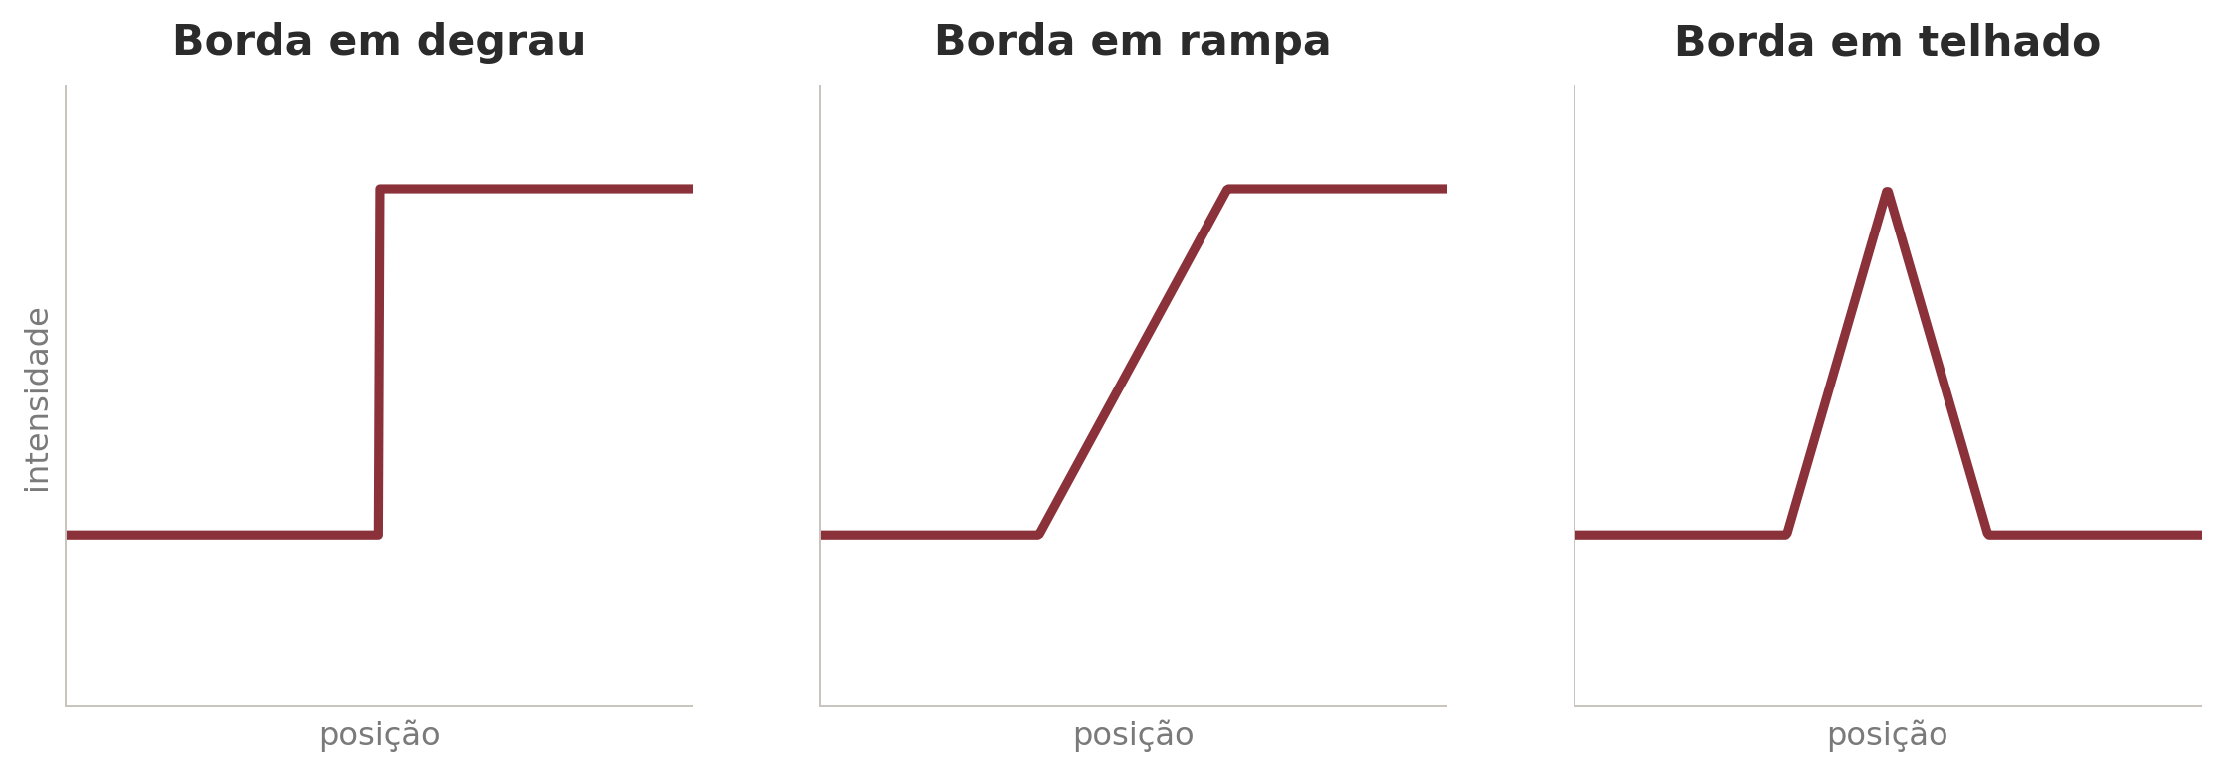
Três Modelos de Borda
▪ Degrau: transição idealizada em 1 pixel — comum em imagens geradas por computador.
▪ Rampa: transição suave; inclinação inversamente proporcional ao desfoque — modelo mais realista para imagens reais (borrão + ruído).
▪ Telhado: modela linhas finas; no limite (base de 1 px) equivale a uma linha — comum em imagens de profundidade e desenhos digitalizados.

Slide 23
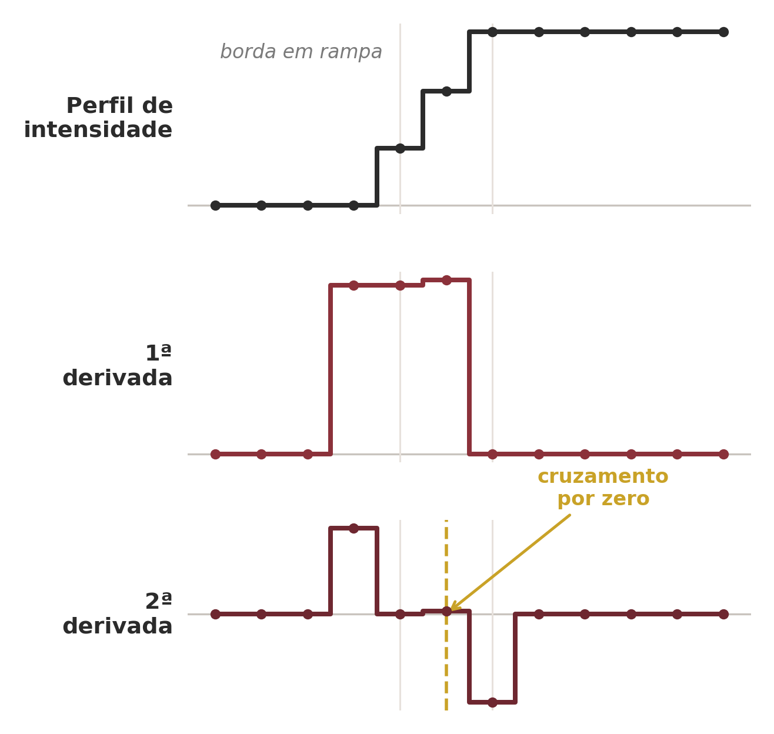
Derivadas na Borda em Rampa e Sensibilidade ao Ruído
▪ 1ª derivada: positiva ao longo de toda a rampa → marca a presença da borda.
▪ 2ª derivada: positiva no início, negativa no fim, com um cruzamento por zero exatamente no centro → localiza a borda com precisão.
▪ o sinal da 2ª derivada indica o lado escuro/claro da transição.
▪ mesmo ruído "quase invisível" na imagem já compromete fortemente as derivadas — a 2ª ordem é ainda mais sensível que a 1ª (Exemplo 10.4).
▪ conclusão prática: suavizar a imagem antes de qualquer detector baseado em derivadas.

Slide 24
Três Etapas Fundamentais da Detecção de Bordas
1
2
3
Suavização
Detecção
Localização
reduzir o ruído da imagem antes de qualquer outra etapa.
operação local que identifica todos os candidatos a pontos de borda.
selecionar, entre os candidatos, apenas os pontos que de fato formam uma borda.

Slide 25
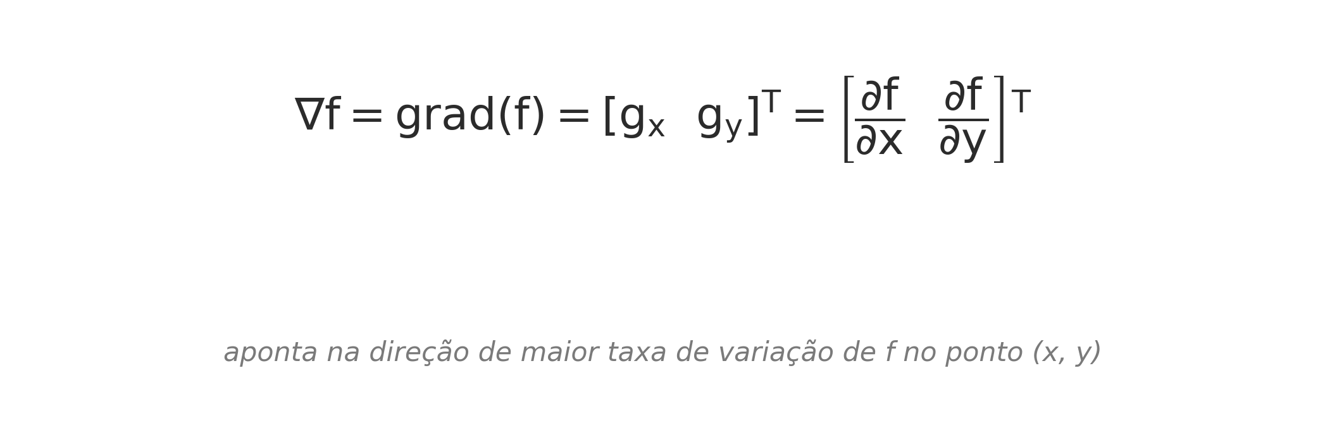
O Gradiente da Imagem
▪ o gradiente ∇f é a ferramenta ideal para obter a intensidade e a direção da borda em cada ponto (x, y) da imagem.
▪ aponta na direção de maior taxa de variação de f — propriedade geométrica central de toda a Seção 10.2.5.

Slide 26
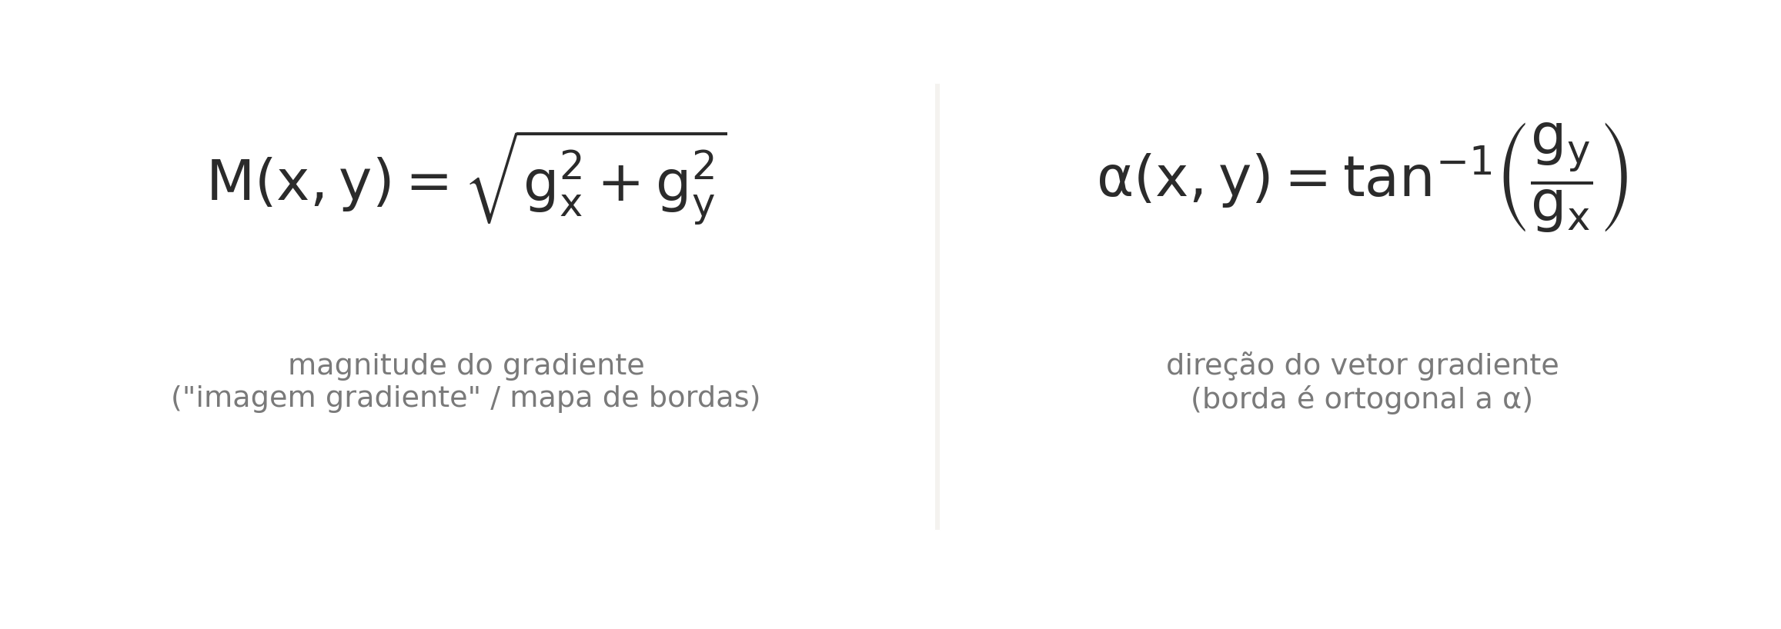
Magnitude e Direção do Gradiente
▪ M(x,y) também é chamada de "imagem gradiente" — é comum se referir a ela como um mapa de bordas.
▪ a direção de uma borda em (x, y) é ortogonal à direção α(x,y) do vetor gradiente naquele ponto.

Slide 27
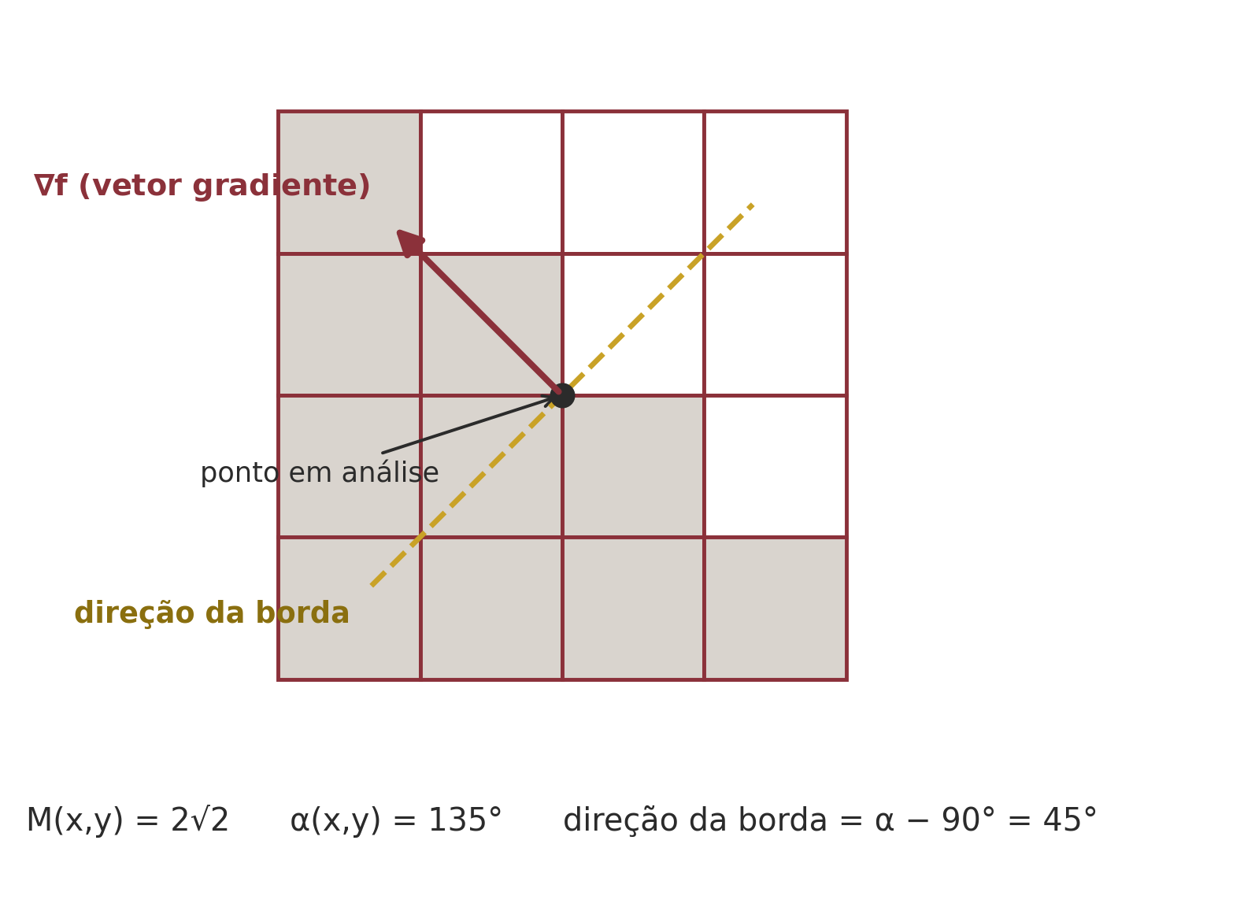
Exemplo 10.5 — Calculando o Gradiente em um Ponto
▪ no ponto em destaque: ∂f/∂y = −2 e ∂f/∂x = 2.
▪ logo, M(x,y) = √(2² + 2²) = 2√2.
▪ a direção do vetor gradiente é α(x,y) = 135°.
▪ a direção da borda é ortogonal ao gradiente: 135° − 90° = 45°.

Slide 28
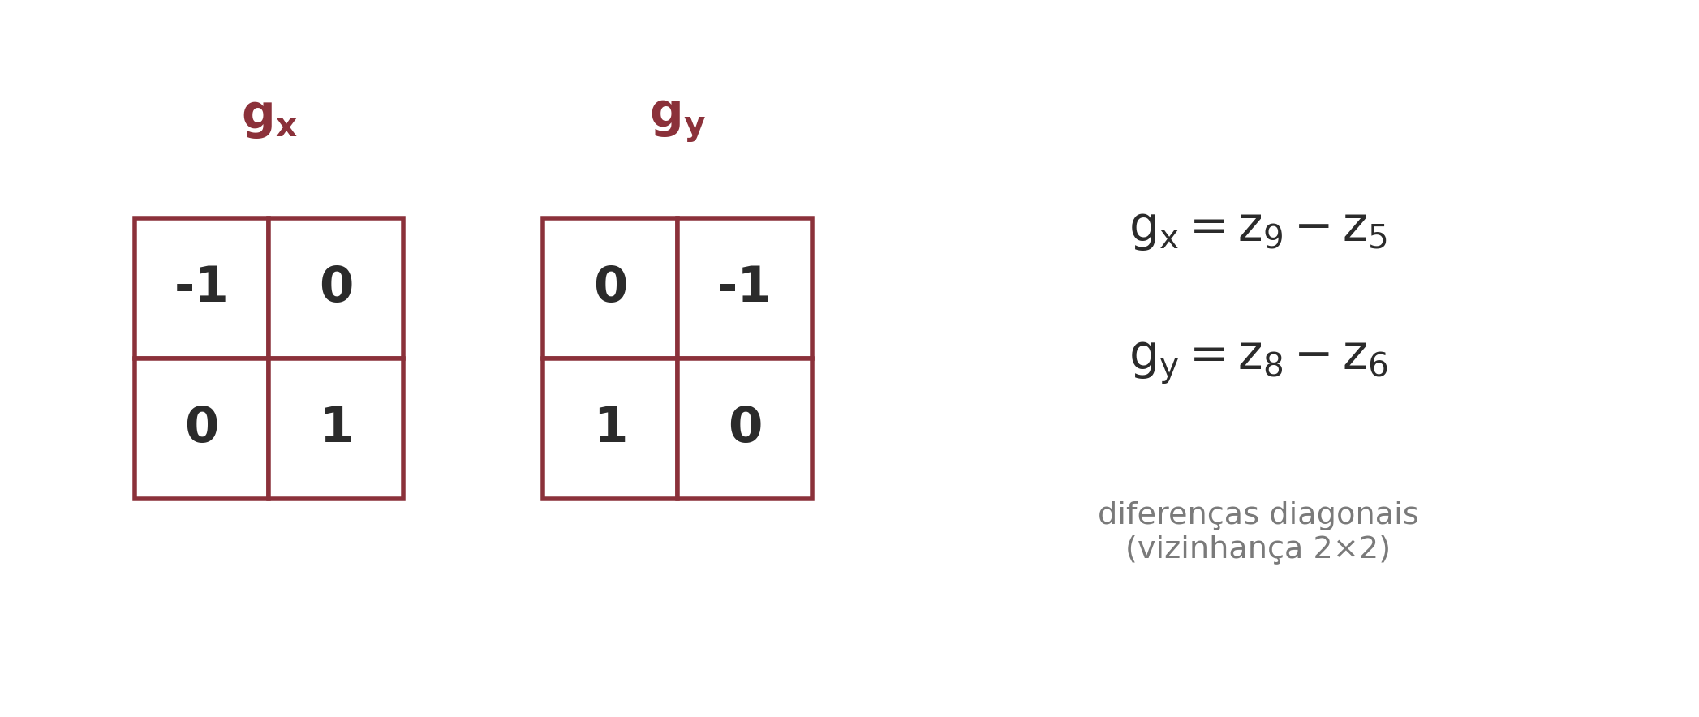
Operador de Roberts (Gradiente Cruzado)
▪ usa diferenças diagonais em uma vizinhança 2×2 — o operador mais simples da Seção 10.2.5.
▪ por não ser simétrico ao redor de um pixel central, é pouco útil para estimar a direção da borda.

Slide 29
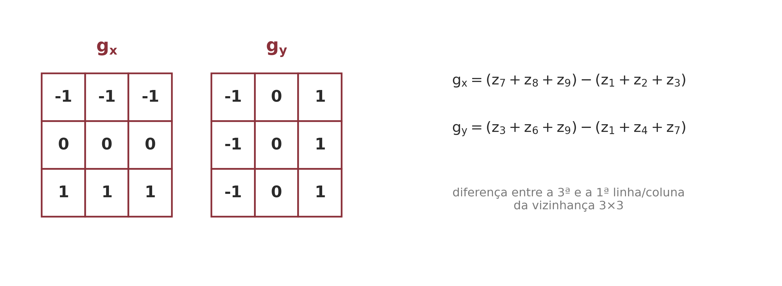
Operadores de Prewitt
▪ usa uma vizinhança 3×3 simétrica: a diferença entre a 3ª e a 1ª linha (ou coluna) aproxima a derivada naquela direção.

Slide 30
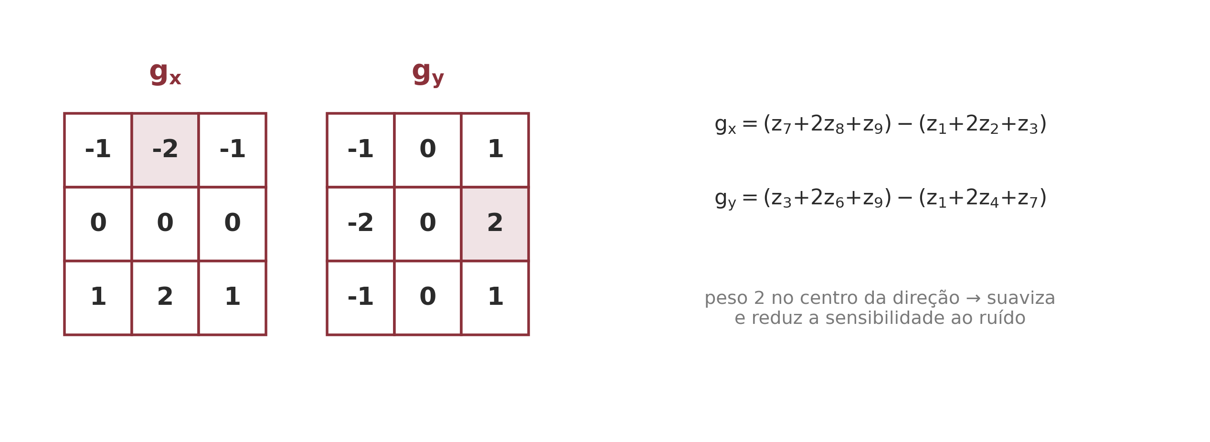
Operadores de Sobel
▪ igual ao Prewitt, mas com peso 2 no pixel central da direção — isso suaviza a imagem e reduz a sensibilidade ao ruído.
▪ por isso é o operador de gradiente mais usado na prática.

Slide 31
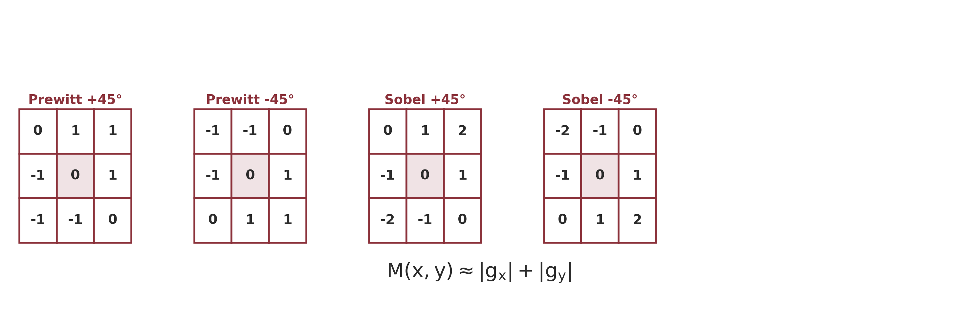
Máscaras Diagonais e Magnitude Aproximada
▪ Prewitt e Sobel também têm versões voltadas às diagonais, mais sensíveis a bordas a ±45° (Fig. 10.15).
▪ M(x,y) ≈ |gₓ| + |g_y| evita raiz quadrada e quadrados — mais leve computacionalmente, com resultado idêntico ao exato em bordas puramente verticais/horizontais.

Slide 32
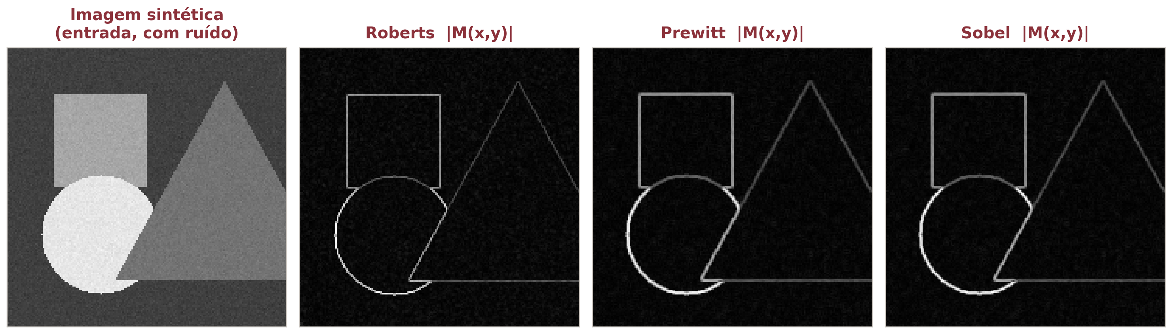
Aplicação Prática: Roberts × Prewitt × Sobel
Imagem sintética com ruído (círculo, quadrado e triângulo) — magnitude do gradiente |M(x,y)| calculada em Python com cada operador. Os três detectam os mesmos contornos; Prewitt e Sobel produzem bordas visivelmente menos ruidosas que Roberts (Exemplo 10.6).

Slide 33
Laplaciano para Bordas: LoG e Cruzamento por Zero
▪ o Laplaciano (2ª derivada) cruza o zero no meio de uma transição de degrau ou rampa — propriedade usada para localizar bordas (Seção 3.6.1).
▪ usado direto, é muito sensível a ruído, produz bordas duplas (separadas por zeros) e não informa a direção da borda.
▪ solução de Marr–Hildreth: suavizar com gaussiana antes — LoG: ∇²G(x,y) = [(x² + y² − σ²)/σ⁴]·e^(−(x²+y²)/2σ²); a borda é o cruzamento por zero da imagem filtrada.
▪ no script: gaussiana (σ), Laplaciano 3×3, cruzamento por zero entre vizinhos opostos e limiar para descartar cruzamentos fracos. σ maior: menos ruído e menos detalhe.

Slide 34
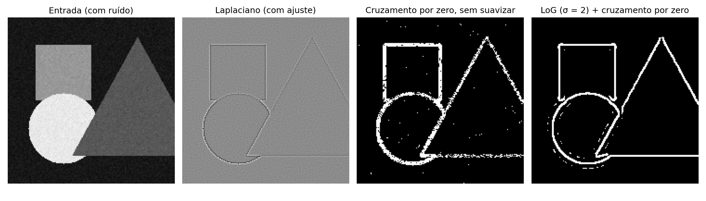
Aplicação Prática: Laplaciano × LoG
Imagem sintética com ruído (quadrado, círculo e triângulo). Cruzamento por zero do Laplaciano com o mesmo limiar (20% do máximo), sem suavização e com LoG (σ = 2). Sem suavizar, o ruído quebra as bordas; com o LoG, os contornos ficam contínuos e limpos.

Slide 35
O Algoritmo de Canny (Seção 10.2.6)
▪ Contexto: o Canny (1986) combina, num único método considerado “ótimo”, ideias já vistas nesta seção — suavização, gradiente e limiarização — para resolver o problema da borda grossa das derivadas de 1ª ordem.
▪ 1. Suavização Gaussiana: reduz o ruído antes de derivar; o Exemplo 10.4 mostrou como o ruído degrada tanto a 1ª quanto a 2ª derivada.
▪ 2. Gradiente (Sobel): calcula a magnitude M(x,y) e a direção da borda em cada pixel, exatamente como na Seção 10.2.5.
▪ 3. Supressão não-máxima: afina a borda mantendo, em cada pixel, apenas o maior valor de M ao longo da direção do gradiente (perpendicular à borda).
▪ 4. Limiarização dupla: classifica cada pixel em borda “forte”, “fraca” ou não-borda, a partir de dois limiares (ideia semelhante ao T das seções 10.2.2/10.2.3).
▪ 5. Ligação por histerese: uma borda fraca só é mantida se estiver conectada (8-vizinhança) a uma borda forte; o restante é descartado.

Slide 36
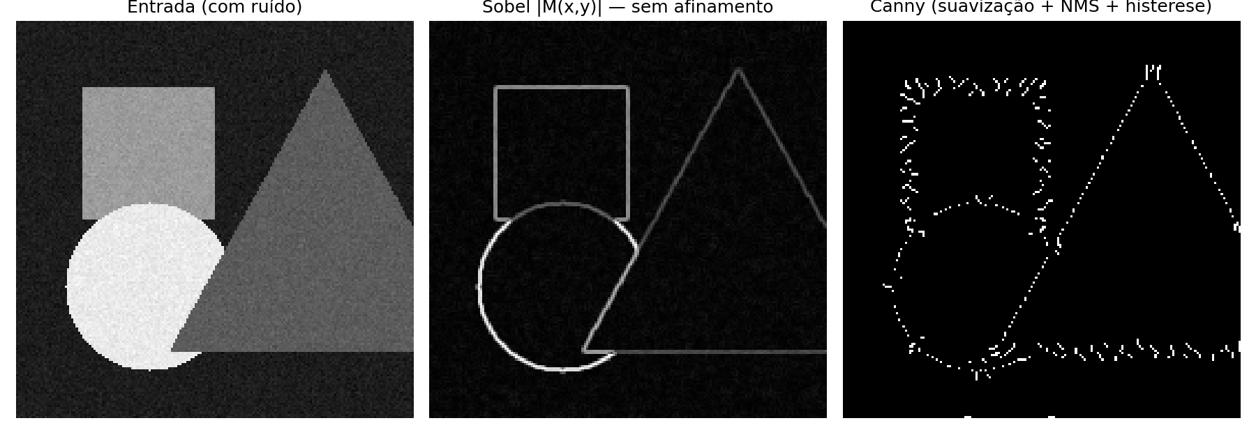
Aplicação Prática: Detecção de Bordas com Canny
Mesma imagem sintética com ruído do Exemplo 10.6. À direita, o resultado do Canny (implementado em Python: suavização Gaussiana + Sobel + supressão não-máxima + histerese) — bordas mais finas e contínuas que a magnitude de Sobel “crua” ao centro, ainda que a fragmentação nos cantos mostre que o ruído da imagem também afeta a histerese.

Slide 37
Quadro-Resumo das Técnicas
Técnica | Ordem da derivada | Máscara típica | Quando usar
Pontos isolados | 2ª (Laplaciano) | 3×3, centro −8 | defeito pontual em fundo homogêneo
Linhas | 2ª (Laplaciano direcional) | 3×3, peso 2 na direção | linhas finas (1 px) em direção conhecida
Aguçamento (Seção 3.6) | 2ª (Laplaciano) e 1ª (gradiente) | Laplaciano 3×3; máscara de nitidez | realçar detalhes de imagens borradas (impressão, imagens médicas, inspeção)
Bordas (gradiente) | 1ª (Roberts / Prewitt / Sobel) | 2×2 ou 3×3 | transições graduais, com intensidade e direção; Roberts é o mais simples, mas o mais sensível a ruído
Bordas (Laplaciano / LoG) | 2ª (cruzamento por zero) | gaussiana + Laplaciano 3×3 | localizar a borda pelo cruzamento por zero; exige suavização (ruído e bordas duplas)
Bordas (Canny) | 1ª + pós-processamento | Sobel + NMS + histerese | bordas finas e contínuas; menos sensível a ruído (Seção 10.2.6)
O Canny (Seção 10.2.6, slides a seguir) estende a ideia da linha de bordas (gradiente): usa o mesmo gradiente de 1ª ordem, mas acrescenta afinamento (supressão não-máxima) e uma decisão com memória (limiarização dupla + histerese) para obter bordas mais finas e contínuas.

Slide 38
Conclusão
▪ a detecção de descontinuidades — pontos, linhas e bordas — é a base da segmentação de imagens por bordas.
▪ derivadas de 1ª ordem localizam bordas; derivadas de 2ª ordem realçam detalhes finos (pontos e linhas) e permitem localizar a borda com precisão via cruzamento por zero.
▪ suavização é indispensável: todo detector baseado em derivadas é sensível ao ruído — quanto maior a ordem, maior a sensibilidade.
▪ entre os operadores de gradiente, o Sobel é o mais usado na prática por equilibrar simplicidade e robustez ao ruído.

Slide 39
Referências
▪ GONZALEZ, Rafael C.; WOODS, Richard E. Processamento Digital de Imagens. 3ª ed. São Paulo: Pearson, 2010. Capítulos 3, 9 e 10.
▪ Material da disciplina Tópicos Especiais em Visão Computacional — UFPI, Campus Senador Helvídio Nunes de Barros (Picos), Prof. José Denes Lima Araújo.
▪ Figuras, máscaras e demonstrações produzidas pelo grupo em Python (NumPy, SciPy e Matplotlib), a partir das equações e exemplos do capítulo 10.

